Slide 1
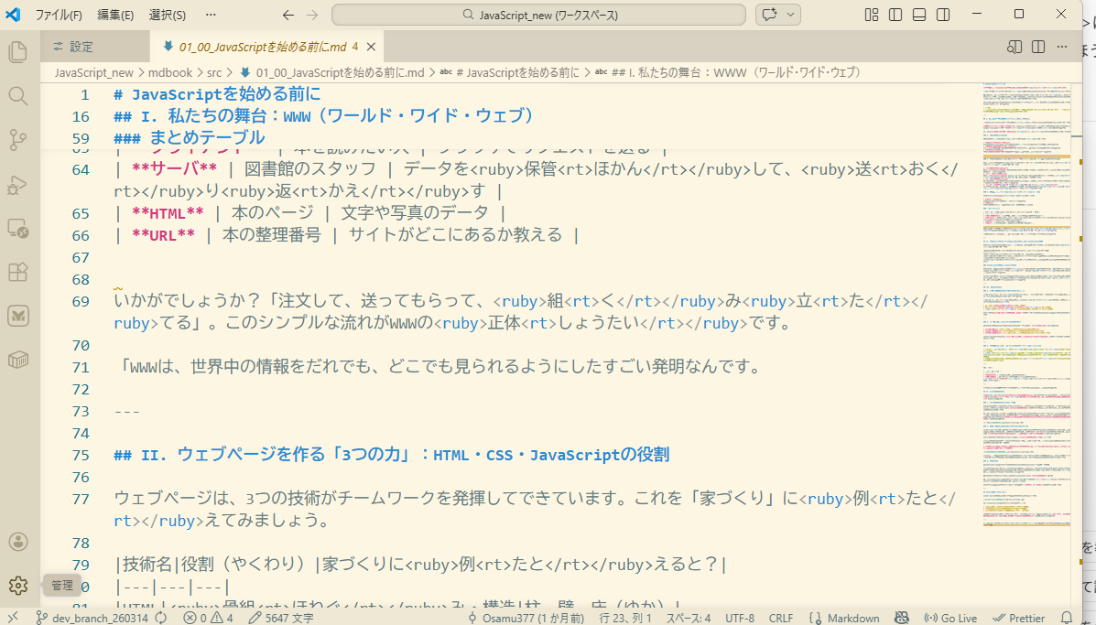

ここをクリック

Slide 2
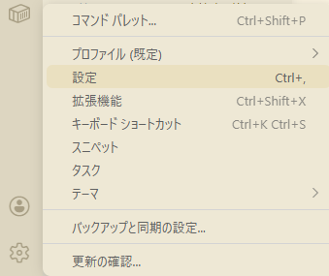
「設定 (せってい)」を
クリック

Slide 3
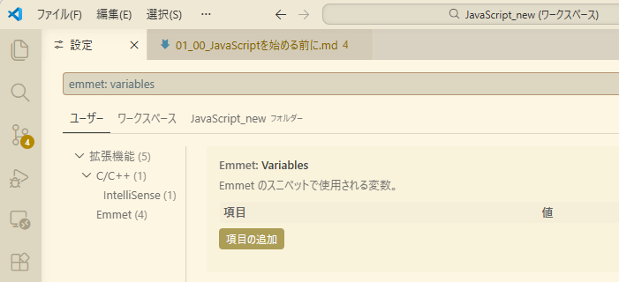
「emmet variables」と入力
※ 間にスペースを入れる

Slide 4
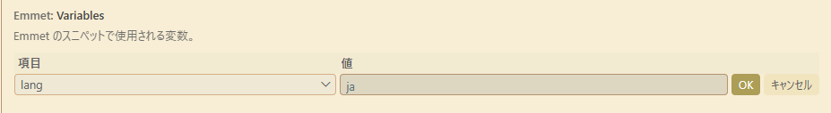
① 項目「lang」を選び、値「ja」を入力
②「OK」をクリック
項目「lang」を選び、値「ja」を入力

Slide 5
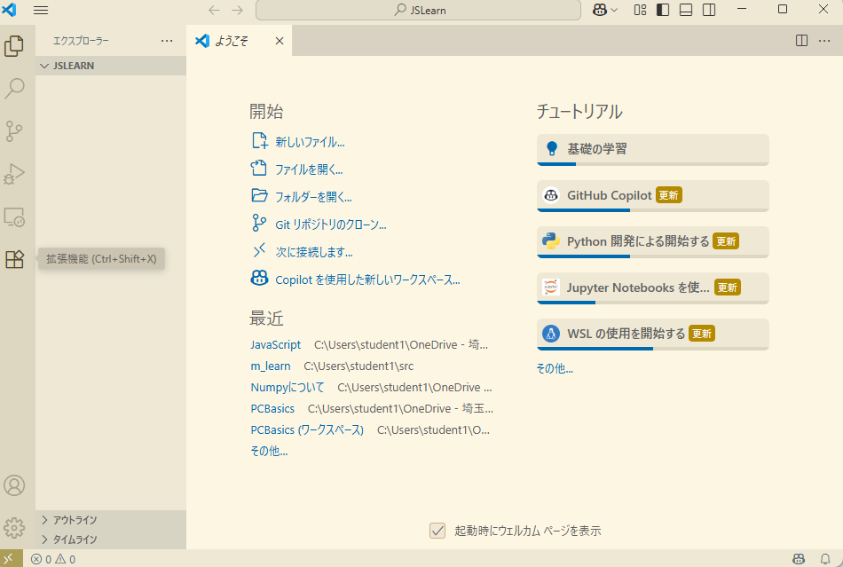
この「拡張機能」アイコンをクリック

Slide 6
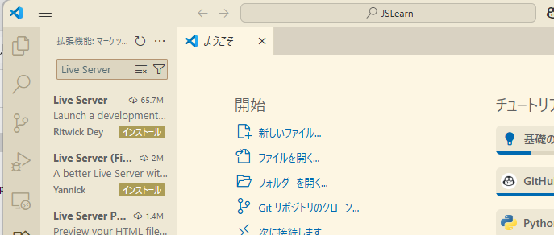
「Live Server」と入力

Slide 7
「インストール」をクリック

Slide 8
